Slide 1

יבוא כלי רכב לישראל –
ינואר-ספטמבר 2016
התפלגות יבוא כלי רכב לפי פילוחים שונים
ע"פ נתוני משרד התחבורה
עורך: עומר סלע
אוקטובר 2016

Slide 2
ממצאים עיקריים – תמונת על גיאופוליטית 1
אירופה מספקת - 48.4% מכל כלי הרכב המיובאים לישראל בשנת 2016 מכל הסוגים; 37.8% מכל כל הרכב מיובאים ממזרח אסיה; כ- 10.2% מכלי הרכב שיובאו לישראל הגיעו ממדינות מוסלמיות ובעיקר טורקיה ומרוקו. רק כ- 3.7% מסך כלי הרכב , בעיקר מסחריים וכבדים, הגיעו מצפון אמריקה.
תמונה זו משקפת בעיקר את יבוא מכוניות הנוסעים והמוניות לישראל בתקופה האמורה; 48.3% מאירופה, 36.9% ממזרח אסיה, 11.3% ממדינות מוסלמיות ובעיקר טורקיה ומרוקו, 3.5% בלבד מצפון אמריקה.
יבוא רכב מארה"ב בה הומצא הייצור ההמוני , שולי עד אפסי בחלק מקטגוריות הרכב, אם כי נעשה יבוא של מותגים בבעלות אמריקאית.
קיימת חדירה משמעותית של יבוא ממדינות הגוש הקומוניסטי לשעבר, טורקיה או הודו בהן עלויות הייצור נמוכות על חשבון יצרניות הרכב המסורתיות כגון גרמניה, צרפת, איטליה, בלגיה או שוודיה.

Slide 3
ממצאים עיקריים – תמונת על גיאופוליטית 2
צ'כיה וסלובקיה מספקות ביחד כמעט 22% מכל יבוא המכוניות לישראל.
דרום קוריאה ויפן עדיין מספקות יחדיו כמעט שליש מיבוא המכוניות לישראל למרות עלויות הייצור הגבוהות במדינות אלה.
יבוא המכוניות מטורקיה לא משקף את היחסים הדיפלומטיים ההפכפכים.
מספר מדינות בעלות תעשיית רכב משמעותיות כלל לא מייצאות לישראל – לדוגמה ברזיל שבעבר הרחוק יצאה לישראל פיאט, פורד או פולקסווגן.
סין לא מהווה שחקן משמעותי ביבוא מכוניות כרגע, אך זה עשוי להשתנות.
על פניו הצרכן הישראלי מתעניין במאפייני הרכב, במותג, בתנאי הרכישה ובעלויות הכספיות ופחות במדינה בה יוצר הרכב; ייתכן כי הדבר מסמן סוג של בשלות של הצרכן הישראלי והכרה בכך שמדובר בתעשיה גלובלית.
כמחצית מכלי הרכב המיובאים לישראל מיוצרים באיחוד האירופי (24% בגוש האירו), כ- 15-16% תלויים ביין או בוואן הדרום קוריאני וכ- 11% בלירה הטורקית.

Slide 4
ממצאים עיקריים – אוטובוסים ורכב דו"ג
בתחום האוטובוסים יש שליטה מוחלטת של יצרניות אירופאיות (73.7%) אם כי ישנה חדירה של יבוא אוטובוסים מסין; היבוא מסין עשוי להתגבר בעתיד על חשבון יבוא שלדות והרכבת אוטובוסים בישראל.
בתחום הרכב הדו גלגלי, טאיוואן היא הספקית הראשית המובילה בהפרש ניכר מול כל שאר המדינות המייצאות רכב דו גלגלי לישראל, עם 42.5%.
בתחום הרכב הדו-גלגלי ארה"ב כמעט ולא מורגשת, כנראה גם עקב חולשה של האמריקאים בתחום זה בשוק הביתי בארה"ב.

Slide 5
ממצאים עיקריים – העדפת נפח מנוע
45.5% מהמכוניות החדשות הן בקבוצת 1301-1750 סמ"ק; 27% מעל לנפח 1750 סמ"ק, ו- 27.6 בנפח 1300 סמ"ק ומטה עם ייצוג נכבד של 5.8% למכוניות בנפח עד 1,000 סמ"ק – כנראה הודות לחדירת מנועים חדישים וחזקים בנפחים קטנים לשוק הרכב , הן כתוצאה מהמיסוי הירוק המעדיף רכב נקי וחסכוני בדלק והן כתוצאה משיפורים טכנולוגיים בקרב יצרניות הרכב הבינ"ל.
עם זאת המשקל של רכב בעל נפח מנוע גדול הינו עדיין משמעותי מאד, ככל הנראה חלק מהסיבה לכך היא העדפה של הנהגים הישראלים לרכב אוטומטי והחדירה המשמעותית לשוק של ג'יפונים ורכבים דמויי רכב שטח בשנים האחרונות.
במקומות הראשונים מבחינת העדפת הצרכנים עומדות מכוניות תוצרת יפן בנפח שבין 1750- 3000 סמ"ק (10.4%), קוריאה בנפח שבין 1301-1750 סמ"ק (8.9%) וטורקיה בנפח שבין 1301-1750 סמ"ק ( 6.5%).

Slide 6
הערכות זהירות למגמות העתידיות
רשות המסים טוענת כי שינוי נוסחת המיסוי הצפויה ב-1 בינואר 2017 תקטין באופן משמעותי את חלקם של כלי הרכב הנמצאים כיום בקטגוריות 2,3 ו- 4 והזוכים להטבות מיסוי ירוק.
מהלך מיסוי זה עשוי לייקר חלק ניכר מהמכוניות הנפוצות כיום בישראל ובפרט הקטנות והקומפקטיות, שרובן מיוצר במדינות כגון צ'כיה, סלובקיה, דרום קוריאה או טורקיה.
החמרת המדד הירוק עשויה להמשיך ולהוציא מהשוק מדינות שמתמחות בכלי רכב עתירי נפח מנוע כגון ארה"ב.
סין כרגע לא מיצאת כמות משמעותית של כלי רכב לישראל, אולם ישנם ניצני חדירה של רכב פרטי, אוטובוסים ורכב דו גלגלי, העשויים ללמד על חדירה עתידית שתחליף חלק מהיבוא ממדינות בעלות עלות ייצור נמוכה כגון טורקיה – בכפוף ליכולת עמידה בתקינה סביבתית מתקדמת.

Slide 7
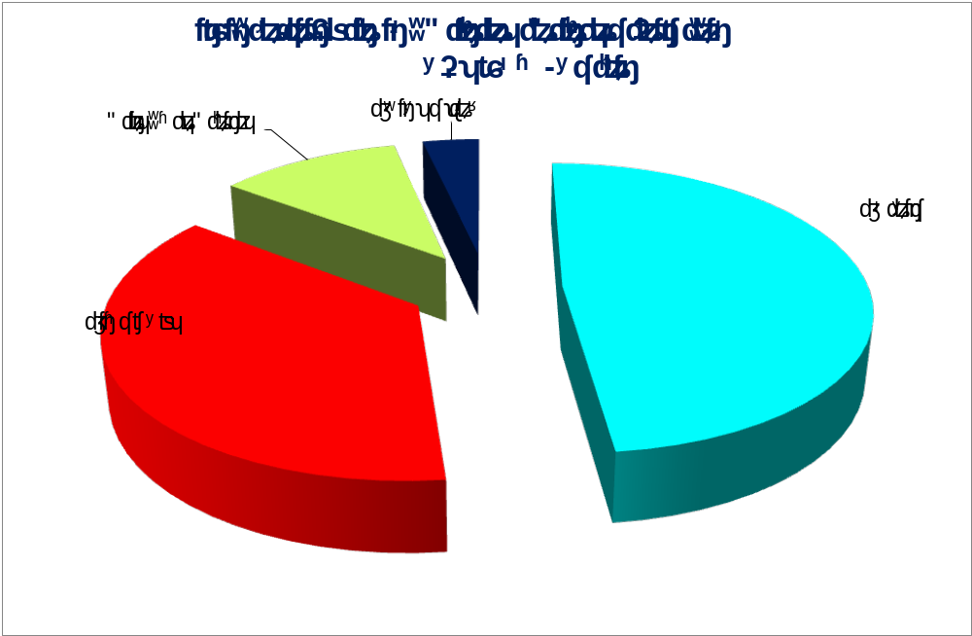

Slide 8
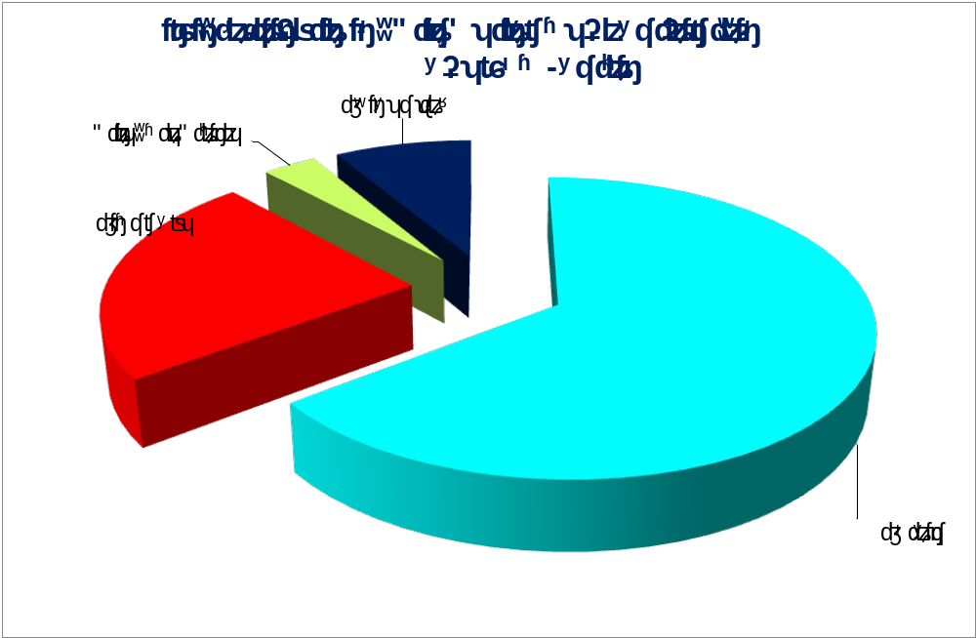

Slide 9
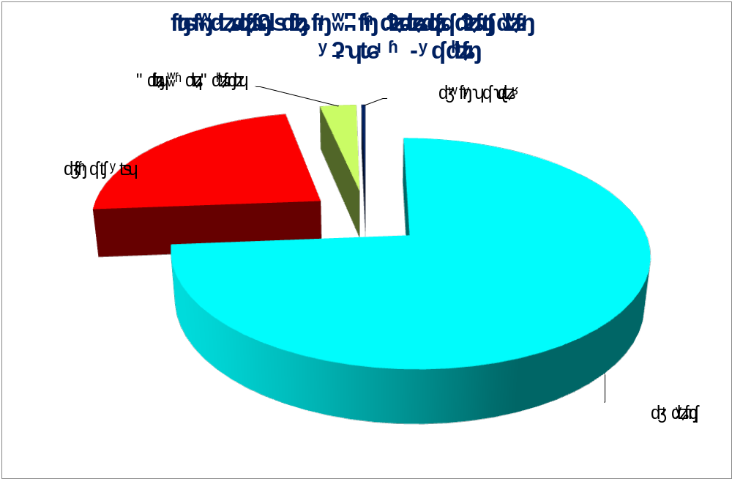

Slide 10
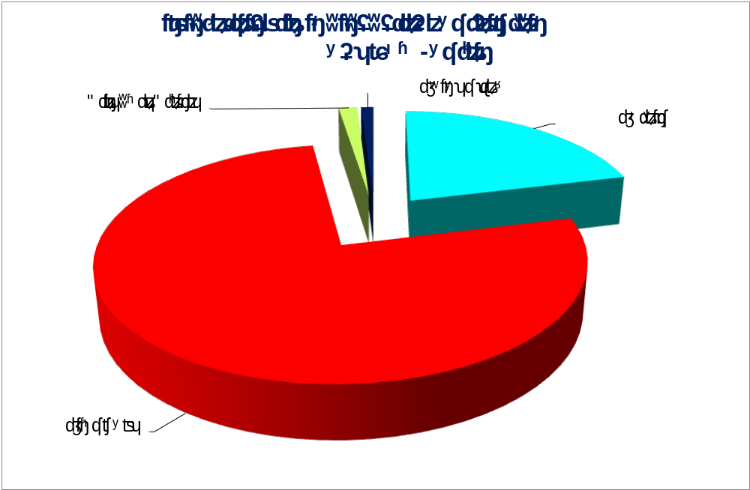

Slide 11
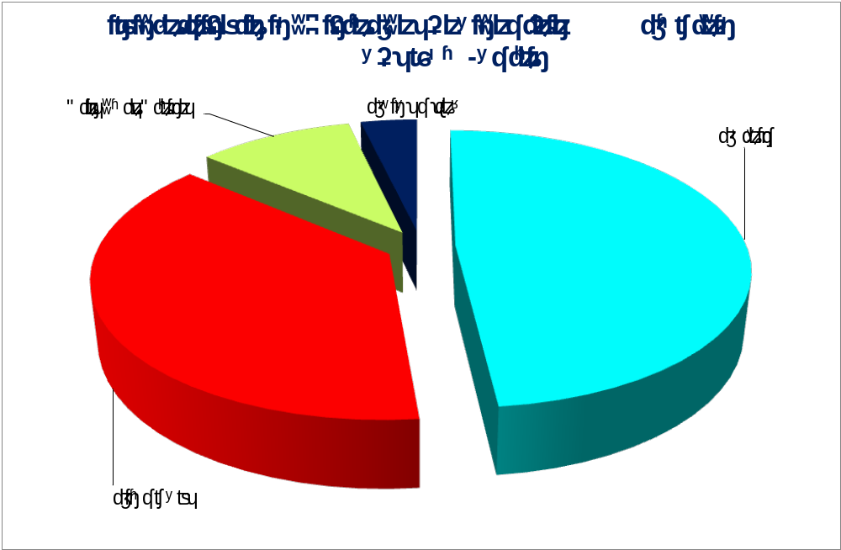

Slide 12
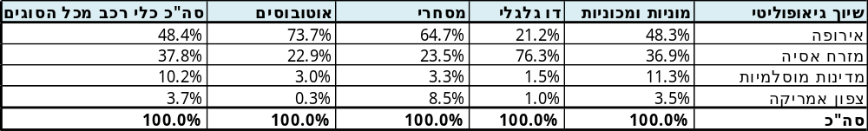
טבלה מסכמת - יבוא כלי רכב לפי שיוך אזורי גיאופוליטי

Slide 13
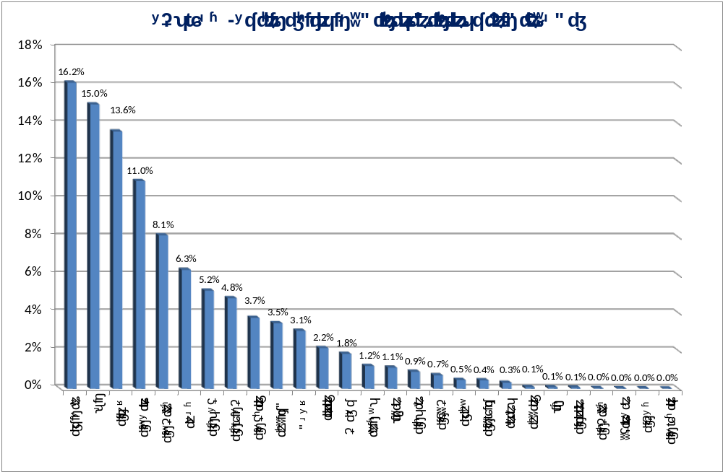

Slide 14
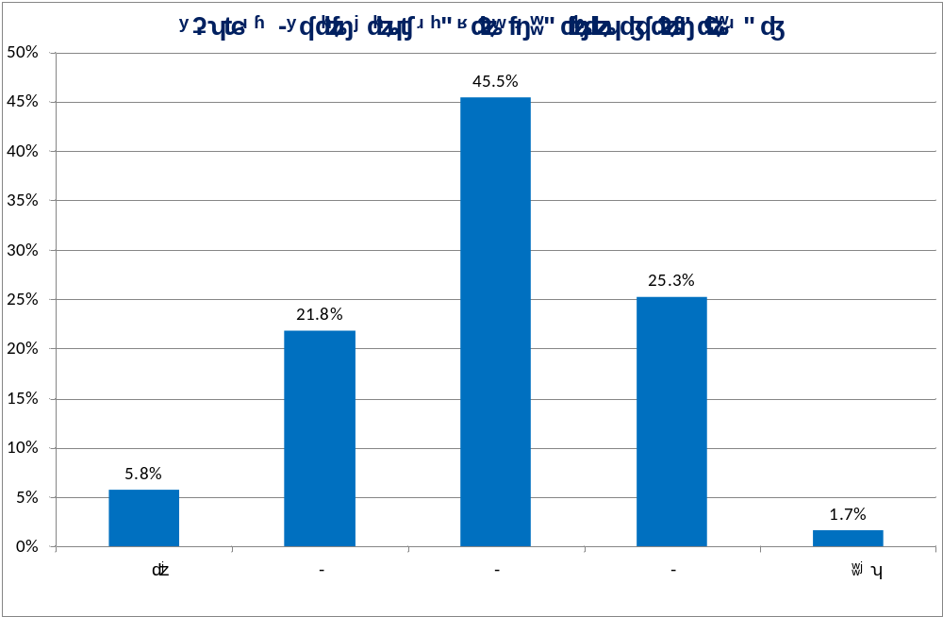

Slide 15
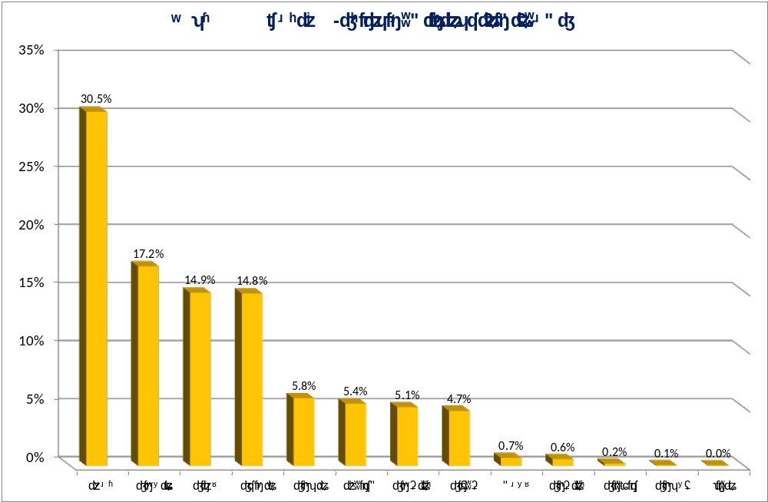

Slide 16
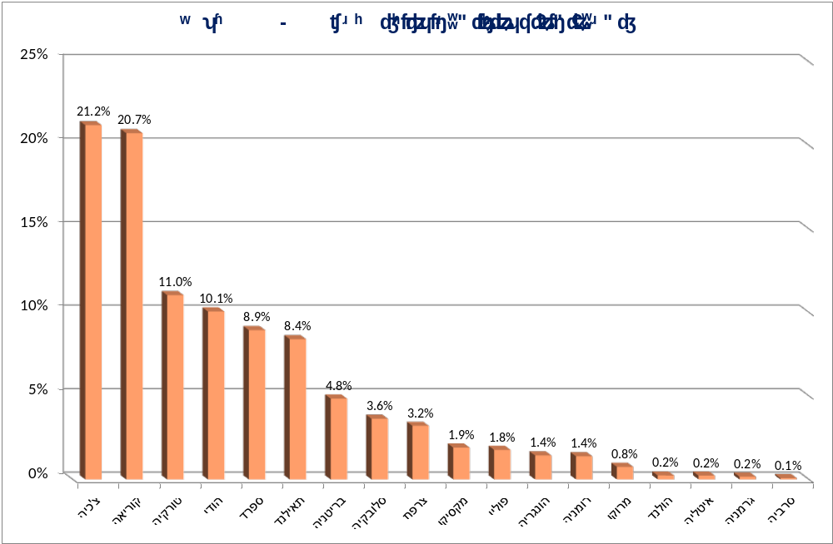

Slide 17
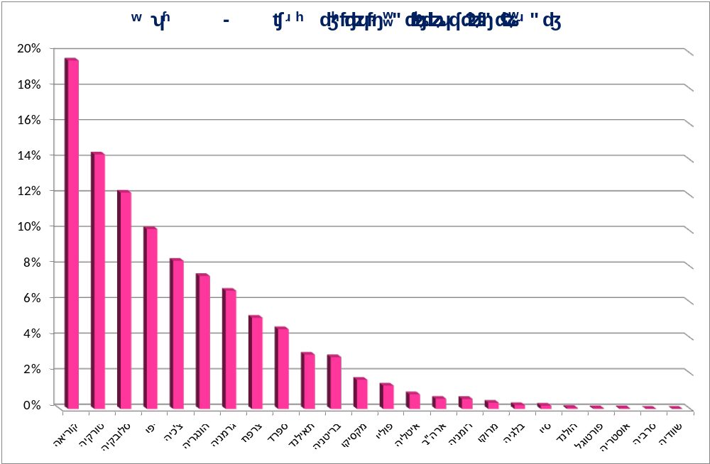

Slide 18
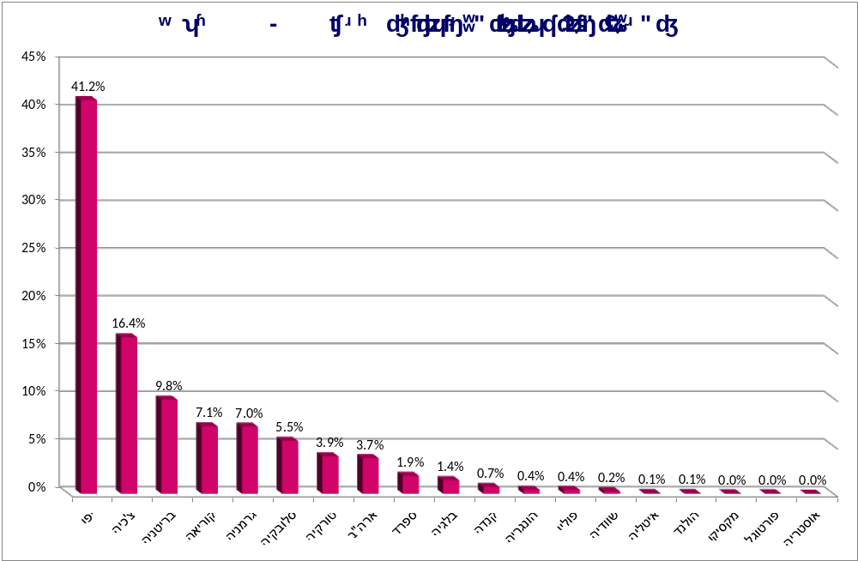

Slide 19
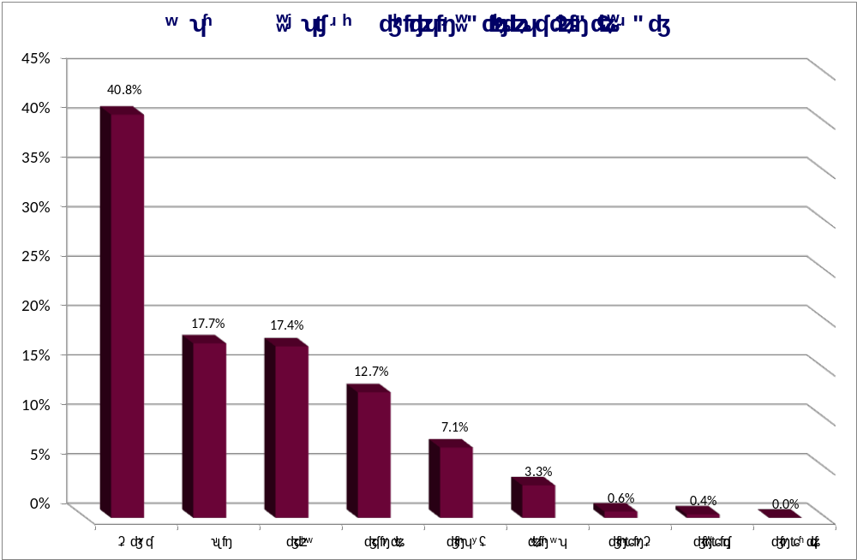

Slide 20
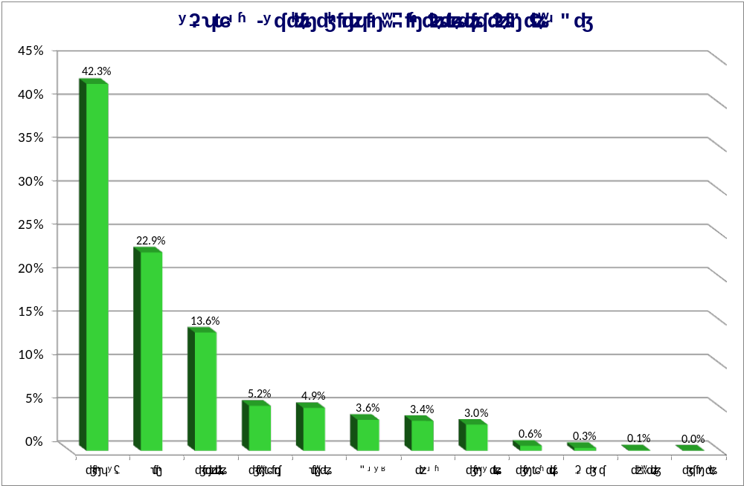

Slide 21
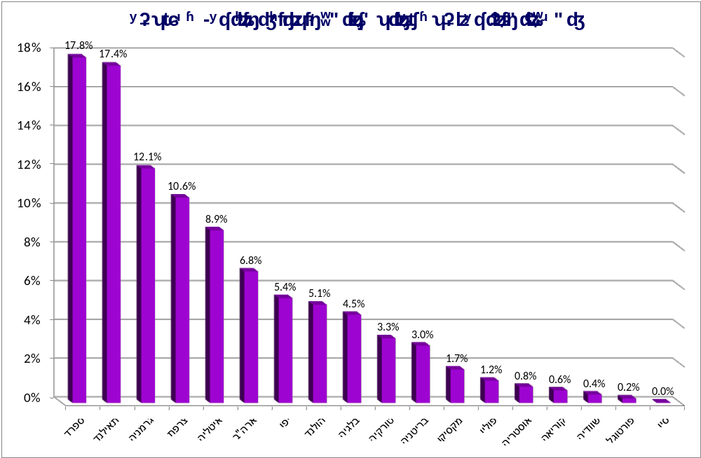

Slide 22
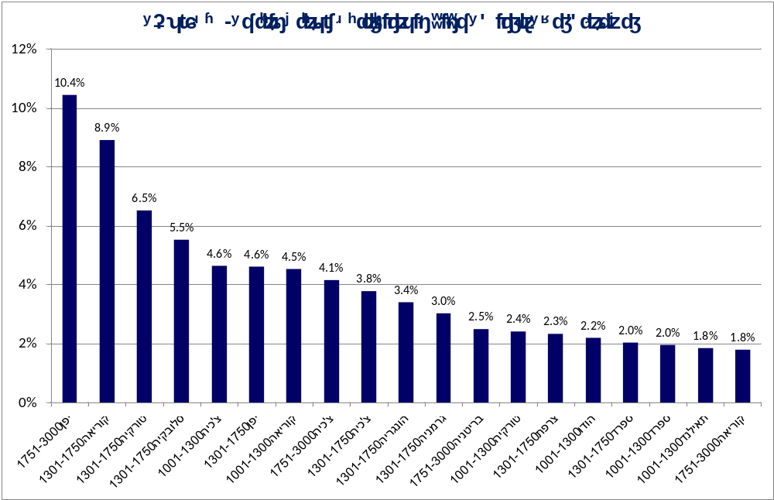

Slide 23
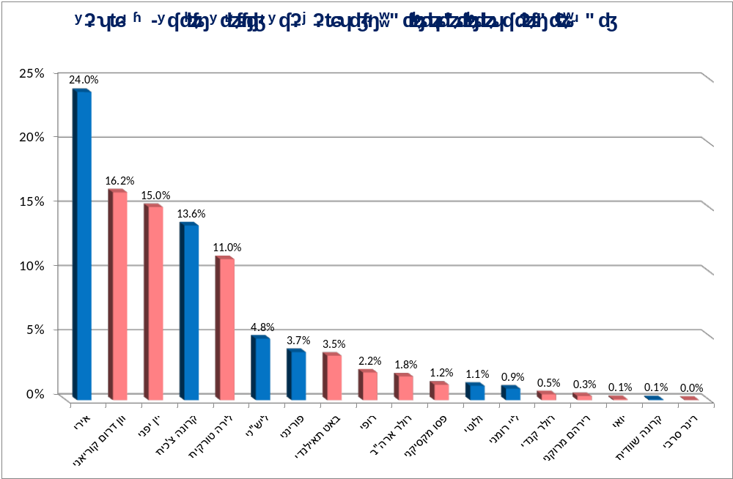

Slide 24
